Slide 1


基于web的大学生预录取系统的设计与实现
西安交通大学城市学院计算机科学与信息管理系
专业：计算机科学与技术专业
指导老师： 李联宁
答辩人：王倩

Slide 2
01
绪论
02
相关技术介绍
目 录
contents
03
系统分析
04
系统设计
05
系统实现
06
系统测试

Slide 3
Part
01
绪论

Slide 4
课题背景
研究背景
为解决部分新生被录取后不到学校报到，影响招生计划的实施、浪费学校资源的问题，本项目计划开发一套基于web的大学新生预录取系统网站，实现在招生流程中先由学生家长和学生本人双重确认后，再发录取通知书。
研究背景
系统着重描述预录取各个流程的基本操作，该系统能够方便、简单、明了地解决新生预录取过程中所要办理的手续和步骤。避免学生被录取后由于各种原因不报到的问题，确保招生计划的实施。
研究背景
并且提供了有关学校以及学费的相关信息，也提供了新生查询自己所在宿舍班级的途径、新生教师相互讨论的社区，使得预录取工作更加的顺利。

Slide 5
研究现状
1
现国内大多数高校还在使用最原始的人工操作。
2
但是，随着学校的规模不断扩大，学生数量急剧增加，每年新生报到的人数也相应增加，有关学生的信息量也成倍增长，面对庞大的信息量，如果只采用原始的方式，浪费人力物力，也容易疏忽一些新生的需求。
就需要有大学新生预录取系统来提高大学新生预录取的管理工作效率。
3

Slide 6
课题目标
01
首先要对大学生预录取的相关信息有整体把握，了解预录取工作的基本工作流程以及系统后台对网站信息的管理；
02
然后要实地调查了解预录取工作的流程，学校对大学生以及用户等信息的管理方式，记录和处理相关的数据。
03
其次对开发大学生预录取系统所需掌握的开发工具进行分析和学习，以及全系统各个功能模块的详细设计(例如说设计学生在本系统上预录取功能的操作流程)。
04
最后要进行系统的测试和维护，保证大学生预录取系统能够正常运行并且功能完善。

Slide 7
Part
02
相关技术介绍

Slide 8
相关技术介绍
nodejs
nodejs提供的服务要比其他语言编写的服务器要好的多。
VSCode
VSCode是微软出的一款轻量级代码编辑器，免费而且功能强大。
语言、工具、体系结构
MySQL是一个开源软件，使用它成本很低，适合个人消费者和中小型企业。
MySQL
B/S结构
B/S架构是一种系统体系结构，将开发好的成熟系统部署与服务器端，设置公共访问端口号和IP地址；客户端即用户只需通过电脑输入访问地址即可登录到系统中。

Slide 9
Part
03
系统分析

Slide 10
系统分析
可行性分析
在一般情况下，我们在进行可行性分析时，都同时能检测自己对这个项目的把握程度。只有真正的了解所使用的工具、涉及到的技术、项目的业务逻辑，去开始自己的项目才是现实的。
性能需求分析
为了保证大学新生预录取系统能够长期、稳定、高效的运行，必须要保证系统开发的性能。我们要充分考虑安全性、先进性、可扩展性、有效性
系统流程分析
包括业务流程和系统流程。
功能需求分析
从头到尾认真彻底的分析了自己做的系统到底分为几个模块，每个模块有哪些具体的功能，在编写代码的同时，也在完善着这些分析。

Slide 11
Part
04
系统设计

Slide 12
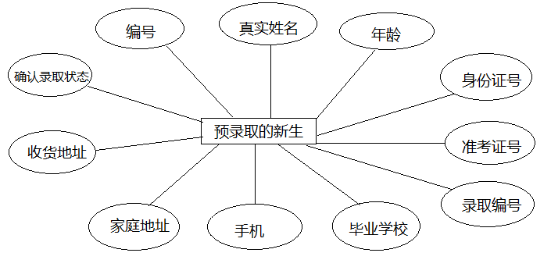
系统设计
数据库表设计
收集相关资料，整理数据，反复修改
系统结构设计
系统设计时，首先进行大体的结构设计
学生实体信息E-R图
系统流程设计
理清思路，设计各个操作的流程，比如说登录流程和退出流程等

Slide 13
Part
05
系统实现

Slide 14
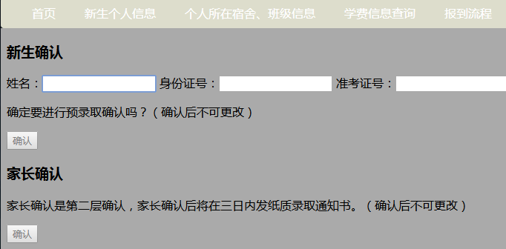
系统实现
新生预录取确认功能
1
核心代码思路
学生输入姓名，身份证号，准考证号，密码，发送到服务端程序中。服务端程序自动比对找到匹配的新生信息。下方两个按钮，根据新生信息数据表中的新生确认状态，自动改变可用与不可用状态。
说明
2
当学生和家长都没有确认时，仅第一个按钮可用。点击学生确认后。第一个按钮禁用，并变为绿色已确认。第二个家长确认按钮启用。然后，点击第二个家长确认按钮，修改数据库为家长已确认。服务端程序自动判断，当学生和家长都确认时，自动修改整个新生的状态为已确认。两个按钮状态都变为绿色，禁用。

Slide 15
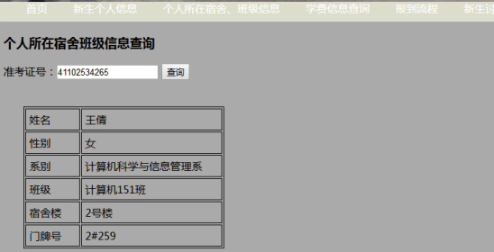
系统实现
新生个人所在宿舍班级信息的查询
2
核心代码思路
学生输入自己的准考证号，发送给服务端程序。服务端程序去数据库中查询出匹配的学生信息，以json格式返回。
前端的jQuery将json格式的数据，转为js中的对象。然后使用DOM操作，填充到表格中规定的位置上。

Slide 16
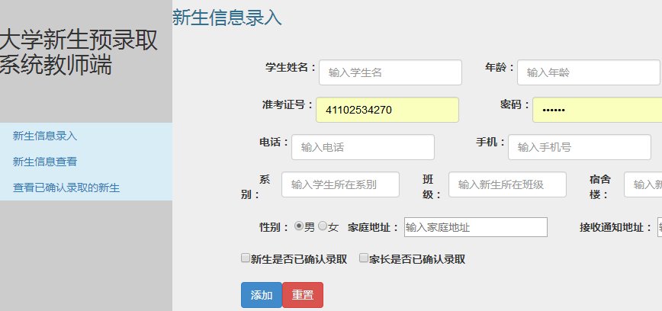
系统实现
教师模块新生信息录入功能
3
核心代码思路
教师端录入新生信息。点击提交，将数据提交到服务器端，由服务器端程序保存到数据库。当教师端录入学生信息后，教师可在查询界面跟踪学生的录取确认信息。当学生端学生和家长修改了学生确认状态后，教师端可实时查看学生确认状态的变化。

Slide 17
Part
06
系统测试

Slide 18
系统测试
性能测试
01
经过测试，各种功能的操作和文件的加载响应良好。
功能测试
02
大部分的功能都得以实现。
系统测试
经过测试，修改，测试，发现了很多bug，也修复了。
这样看来，系统测试算是软件开发不可或缺的一部分吧。

Slide 19
致 谢
通过这次大学新生预录取系统的设计和实现，对大学新生预录取流程有了更深刻的认识。对于系统的分析与网页布局的设计更加的清晰，也锻炼了分析问题的能力。感谢同学老师。

Slide 20
感谢老师的指导
西安交通大学城市学院计算机科学与信息管理系 计算机151班
指导老师： 李联宁
答辩人：王倩

